Slide 1
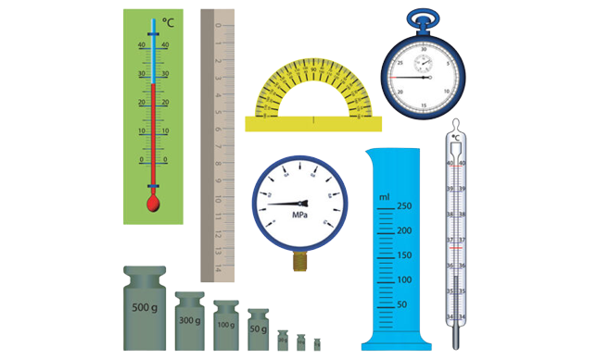
الفصل التاسع
القياس
الصف الرابع الابتدائي

Slide 2
الحضور والغياب

Slide 3
اليوم :
التاريخ:
الصف:
رسالة صباحية
❤️❤️
للصائم فرحتان: فرحة عند فطره، وفرحة عند لقاء ربّه، عليك بالصيام فإنّه لا مثل له. ، صباح الخير🌸🌺

Slide 4
مراجعة الدرس السابق

Slide 5
ما أصغر وحدة نستعملها بانتظام لقياس الزمن؟
كم ثانية في الدقيقة؟
ما الوحدة التي تساوي ٦٠ دقيقة؟
هل هناك وحدات أخرى لقياس الزمن؟
الثانية
٦٠ ثانية
الساعة
استراتيجية الحوار والمناقشة
نعم : الأسبوع ، الشهر ، السنه ، …..

Slide 6
أنواع الساعات
ساعة رقمية
ساعة عقارب

Slide 7
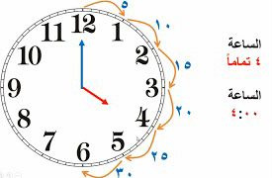
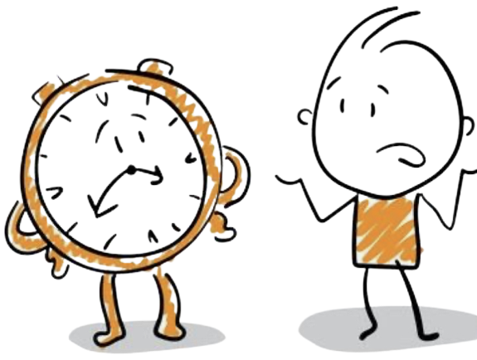

Slide 8
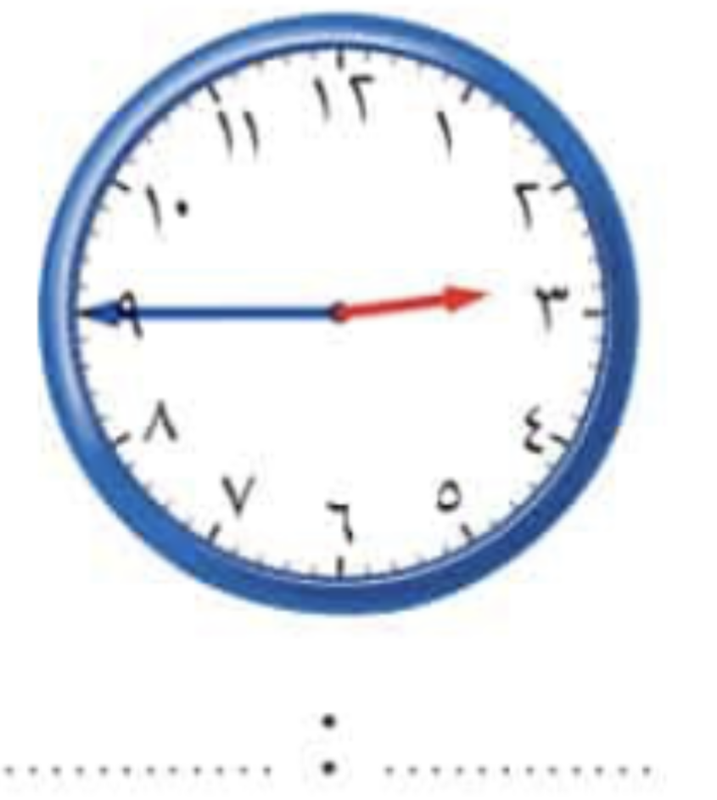
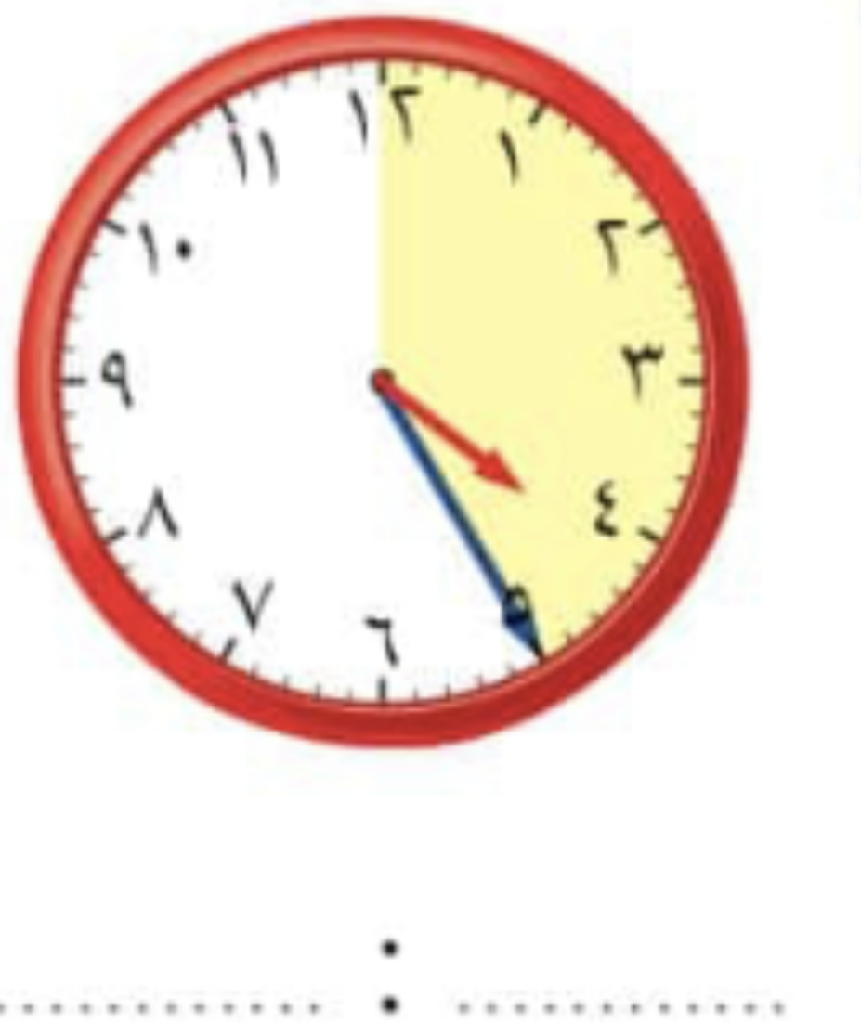
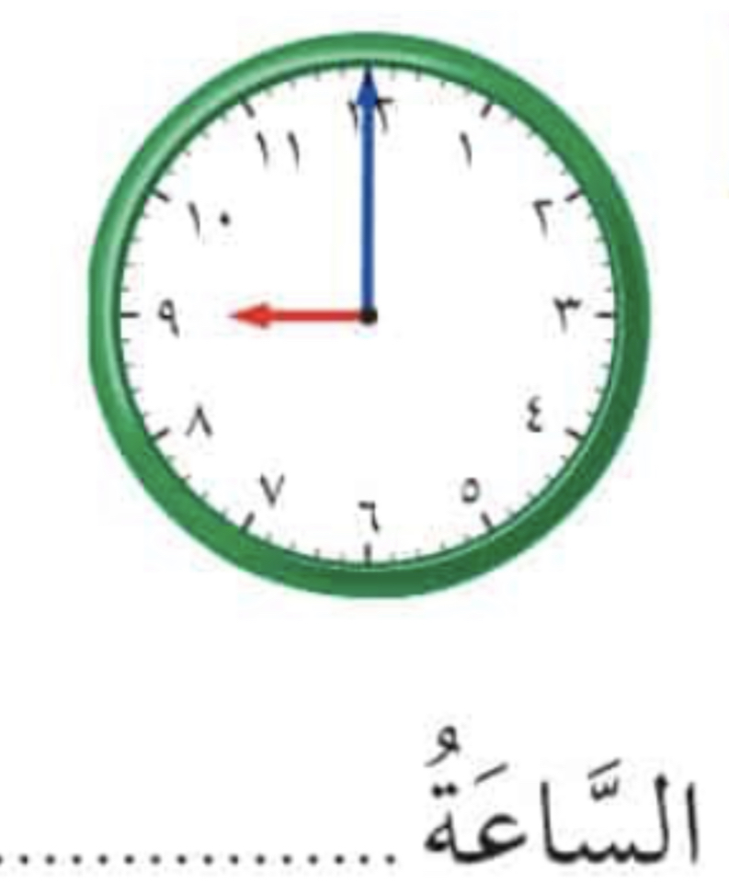
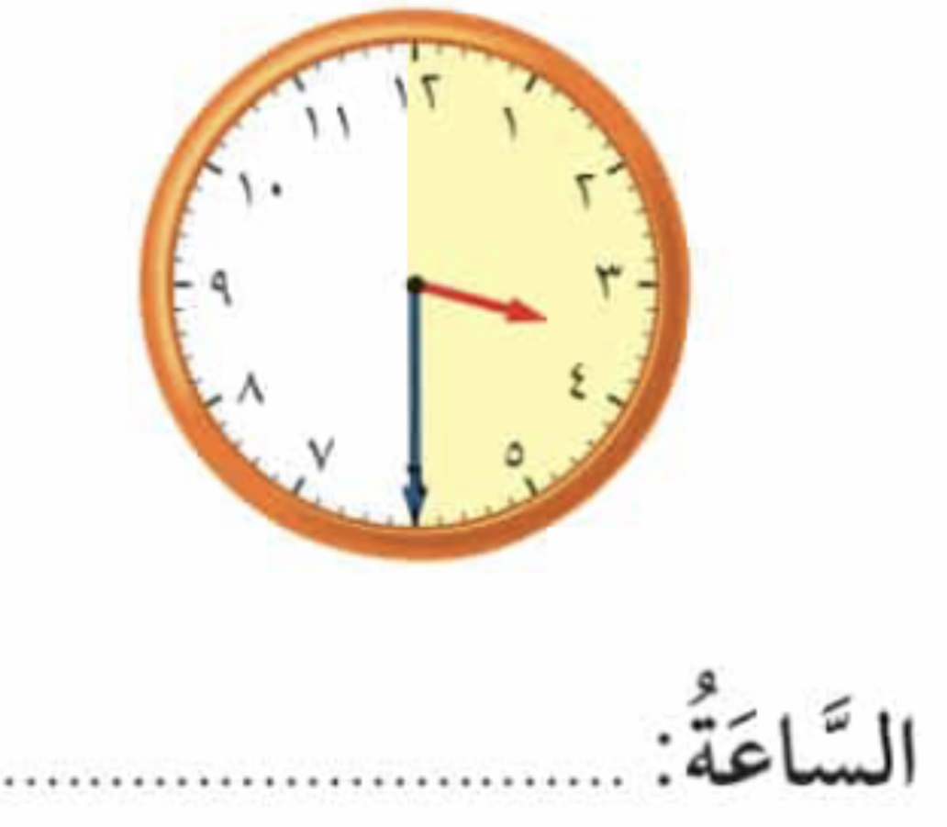
قراءة الساعات
كم الساعة في كل نموذج؟

Slide 9
قراءة صامتة مع فهم قرائي
استراتيجية التصفح
الكتاب
صفحة ٤٣

Slide 11
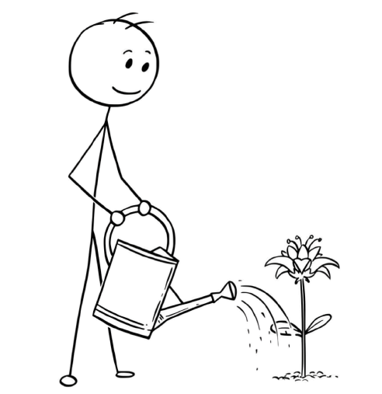

Slide 12
ساعة و٣٥ دقيقة
ساعتان و ٥ دقائق

Slide 13
نعم

Slide 14
ساعتان و ٥٥ دقيقة
ساعتان و ٥ دقائق

Slide 15
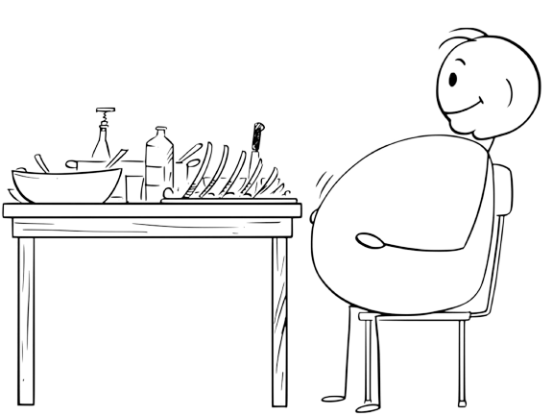
استراحة….
نصيحة رمضانية
يميل بعض الناس إلى تناول المزيد من الطعام خلال شهر رمضان وهذا يمكن أن يؤدي إلى زيادة الوزن. سيساعدك تناول الإفطار الصحي، واختيار المزيد من الفاكهة والخضروات، وتجنب المشروبات المحلاة، وممارسة النشاط كل يوم على الحفاظ على وزنك.

Slide 16
ساعة واحدة و ٥٥ دقيقة
٣ ساعات و ٤٥ دقيقة

Slide 17
٣٥ دقيقة
السؤال الذهبي

Slide 19
بدر لأن ساعة و٤٥ دقيقة بعد الساعة ١٠:٣٠ صباحاً تكون ١٢:١٥ بعد الظهر

Slide 20
تقويم ختامي

Slide 21
انتهى الدرس
لاتنسى الرجوع إلى قناة عين وكذلك منصة مدرستي للاطلاع على الواجب أن وجد

Slide 22
ملاحظة – هذا عمل اول ولا يخلوا من الأخطاء
في حالة وجود أي أخطاء الرجاء إبلاغي من خلال ملتقيات الرياضيات
ولكم كل الشكر
اختكم / شيخه اللحياني
https://t.me/mathtmeP4
رابط قناتي
https://t.me/+ycAzD-AlftQyNGQ0

